Slide 1
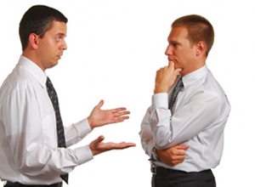
KENDALA MENYIMAK

Slide 2
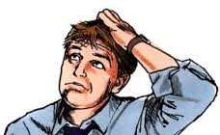
KENDALA INTERNAL
→ Kendala dalam menyimak dapat datang dari faktor internal penyimak yaitu yang berasal dari diri penyimak itu sendiri, seperti, tubuh terlalu lelah, sedang sakit, meriang, atau tidak enak badan, dan lain sebagainya.

Slide 3
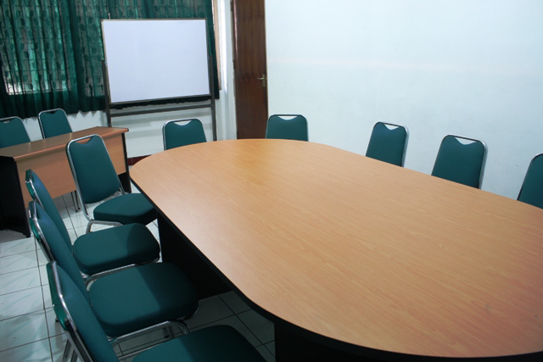
KENDALA EKSTERNAL
→ yaitu kendala yang muncul dari luar diri penyimak sendiri, seperti, tempat, ruang, cuaca, yang tidak kondusif untuk berkonsentrasi .dan lain sebagainya.

Slide 5
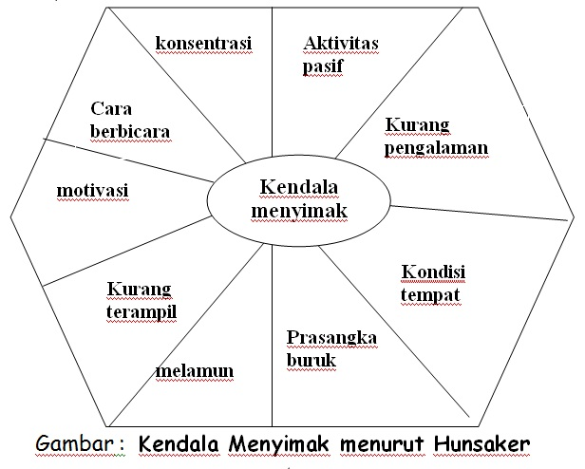

Slide 7
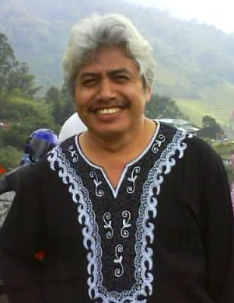
Sam M. Chaniago (1997) menemukan siswa SMU se-Jakarta tidak mampu menyimak materi di kelas dengan baik disebabkan:
Sering diajak ngobrol oleh teman
Siswa lain terlalu rebut
Topik/pelajaran kurang menarik
Cara bicara guru kurang menarik
Siswa kurang sehat
Suara guru monoton
Udara sekitar sangat panas

Slide 8
LANJUTAN
Ada masalah dengan keluarga
Ada masalah dengan pacar
Siswa lelah
Siswa mengantuk
Teman dan suasana tidak mendukung
Guru tidak terampil

Slide 9
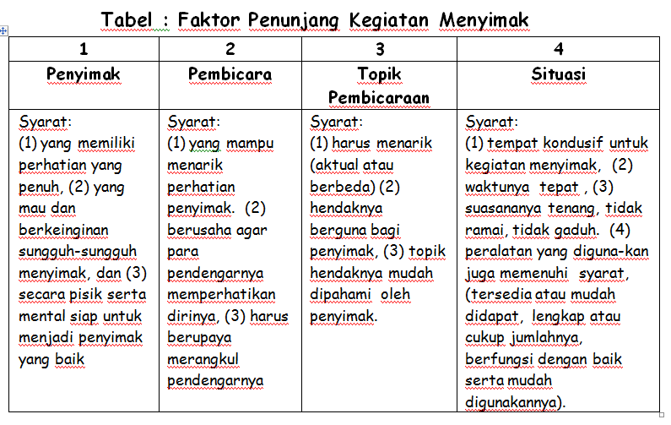

Slide 10
KARAKTERISTIK PENYIMAK

Slide 11
KARAKTERISTIK PENYIMAK DIKELOMPOKKAN
ATAS DASAR PERTIMBANGAN:
Aktivitas yang teramati
Respons fisik

Slide 12
Ciri-ciri penyimak
yang buruk menurut Montgomery:

Slide 13
Selalu menyela.
Mengambil kesimpulan dengan tergesa-gesa.
Menyelesaikan kalimat-kalimat saya.
Kurang memperhatikan.
Mengubah pokok pembicaraan.
Mencatat segala-galanya.
Tidak memberikan tanggapan apa pun.
Tidak sabar.
Menjadi marah.
Dengan gelisah main-main dengan pena, pensil, atau jepitan kertas.

Slide 14
Ciri-ciri Penyimak yang baik menurut Montgomery:

Slide 15
Memandang kepada saya ketika saya berbicara.
Bertanya kepada saya untuk menerangkan apa yang saya katakan.
Menunjukkan perhatian dengan mengajukan pertanyaan.
Mengulangi beberapa hal yang saya katakan.
Tidak mendorong-dorong saya untuk lebih cepat berbicara.
Bersikap tenang dan emosinya terkendali.
Memberikan reaksi yang tanggap dengan anggukan, senyuman, atau mengerutkan dahi.
Sangat memberikan perhatian.
Tidak menyela pembicaraan saya.
Terus mengikuti pembicaraan sampai saya menyelesaikan pikiran saya.

Slide 16
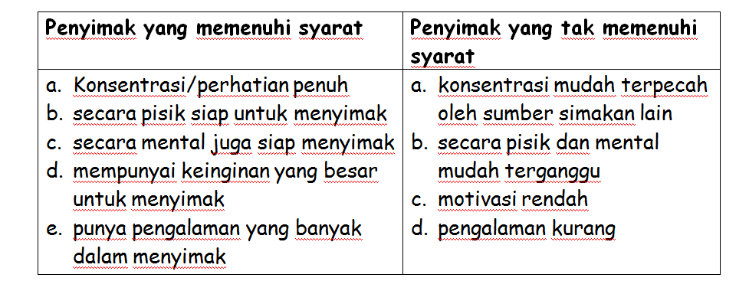
Syarat Penyimak

